Slide 1
Fachhochschule Südwestfalen
Wir geben Impulse
Pitch
Arbeitsplatzkoordination

Slide 2
Agenda
User story
Unsere Idee
Der Bedarf an unserer Idee
Technische und optische Umsetzung in der Theorie
Nächste Schritte

Slide 3

User Story
Dennis
wird für Veranstaltung
gebraucht
zu laut
„Immer, wenn ich die Zeit zwischen zwei Vorlesungen oder bei einem Entfall nutzen möchte, um produktiv zu sein, finde ich keinen Platz.“
„Und wenn ich mal einen finde, eignet dieser sich nicht, um das zu machen, was ich gerade vorhabe.“
kein Platz für alle
besetzt
keine Steckdose
Alter:
Beruf:
Familie:
Wohnort:
Archetyp:
26
BWL-Student
Verlobt
Essen
Der Hausbauer
zu voll
darf nicht reden

Slide 4


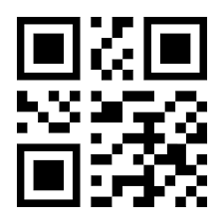
Unsere Idee
Online Buchungsportal zur Arbeitsplatzreservierung
Rahmenbedingungen
Arbeitsplatzkatalog
Kalender mit Buchungsfunktion
QR Codes
Buchung im Vorhinein
Bequem von zu Hause bei der
Wochenplanung
Bis zu 3 Std am Stück
Spontane Buchung
Durch Scannen von QR Code am
Arbeitsplatz direkt

Slide 5
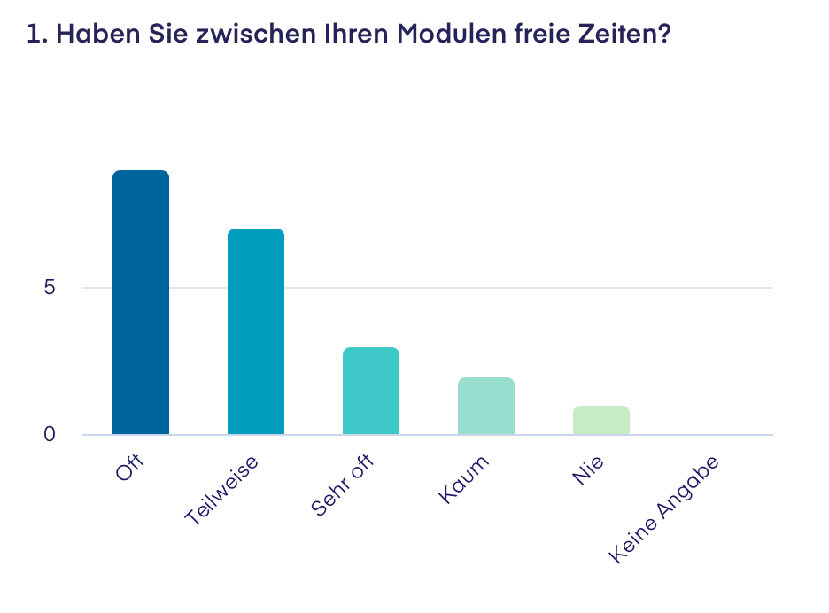
Der Bedarf an unserer Idee

Slide 6
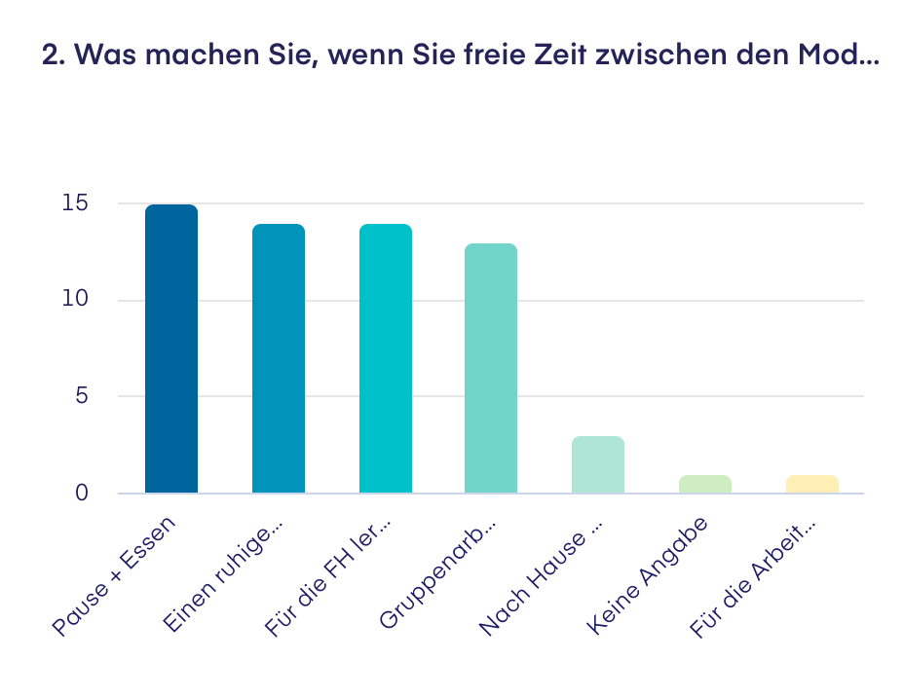
Der Bedarf an unserer Idee

Slide 7
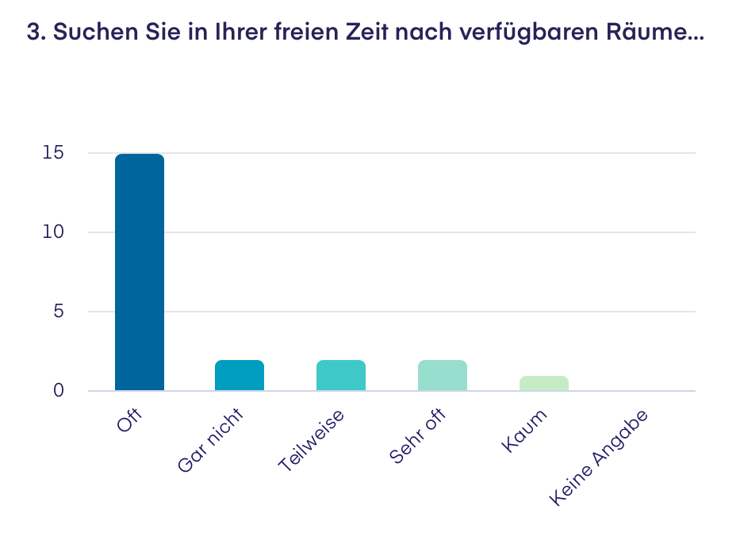
Der Bedarf an unserer Idee

Slide 8
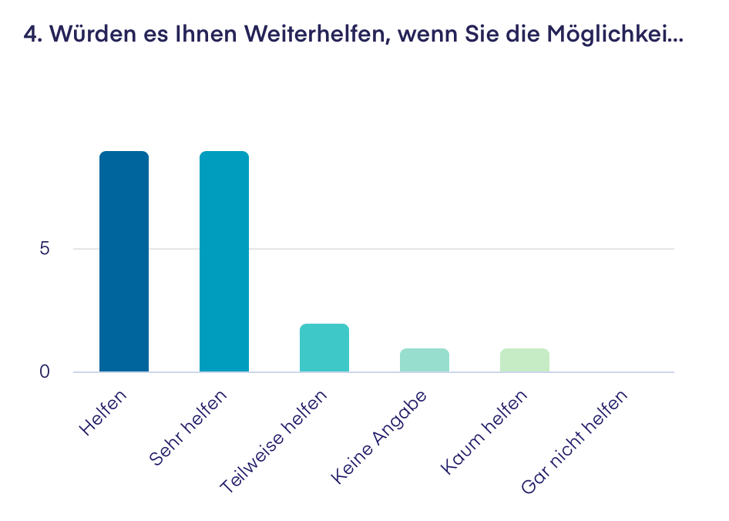
Der Bedarf an unserer Idee

Slide 9
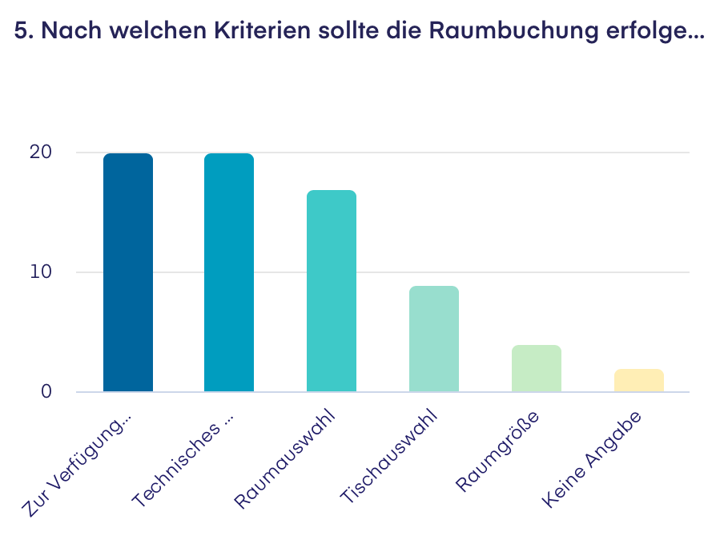
Der Bedarf an unserer Idee

Slide 10
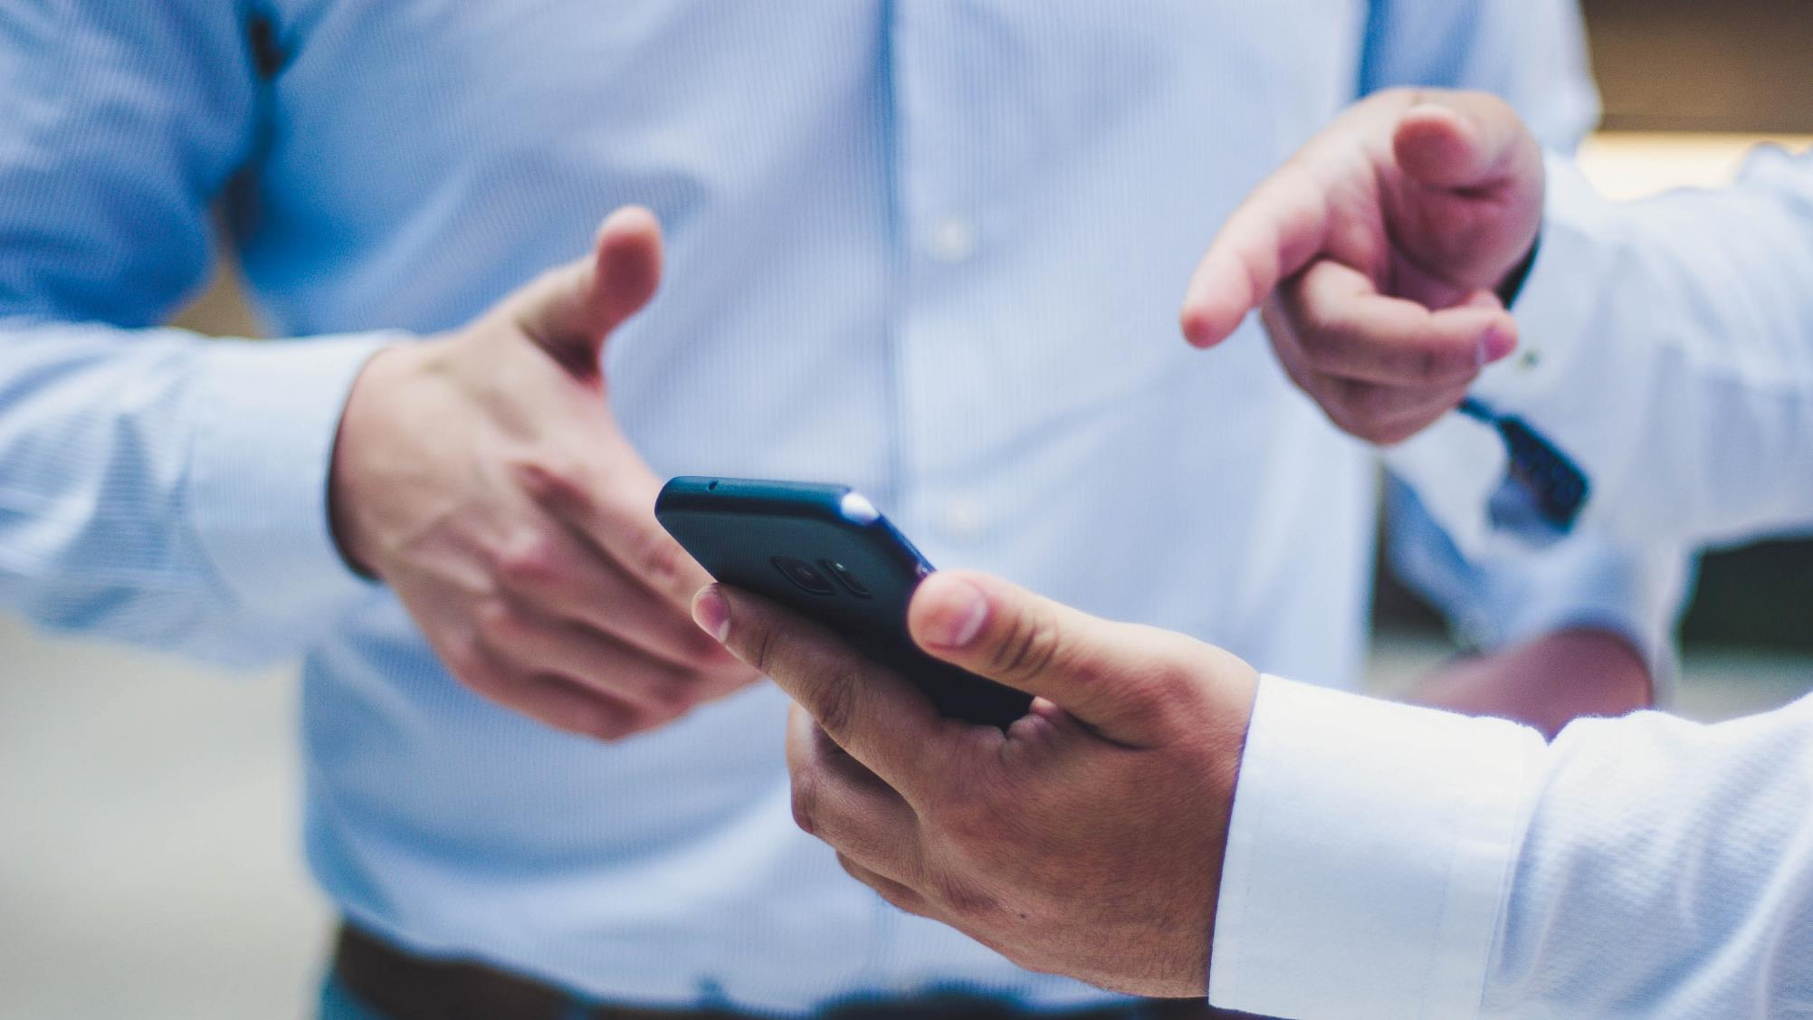
Optische Umsetzung:
Vorstellung Flyer

Slide 11


Slide 12
Optische Umsetzung:
Vorstellung Website

Slide 13

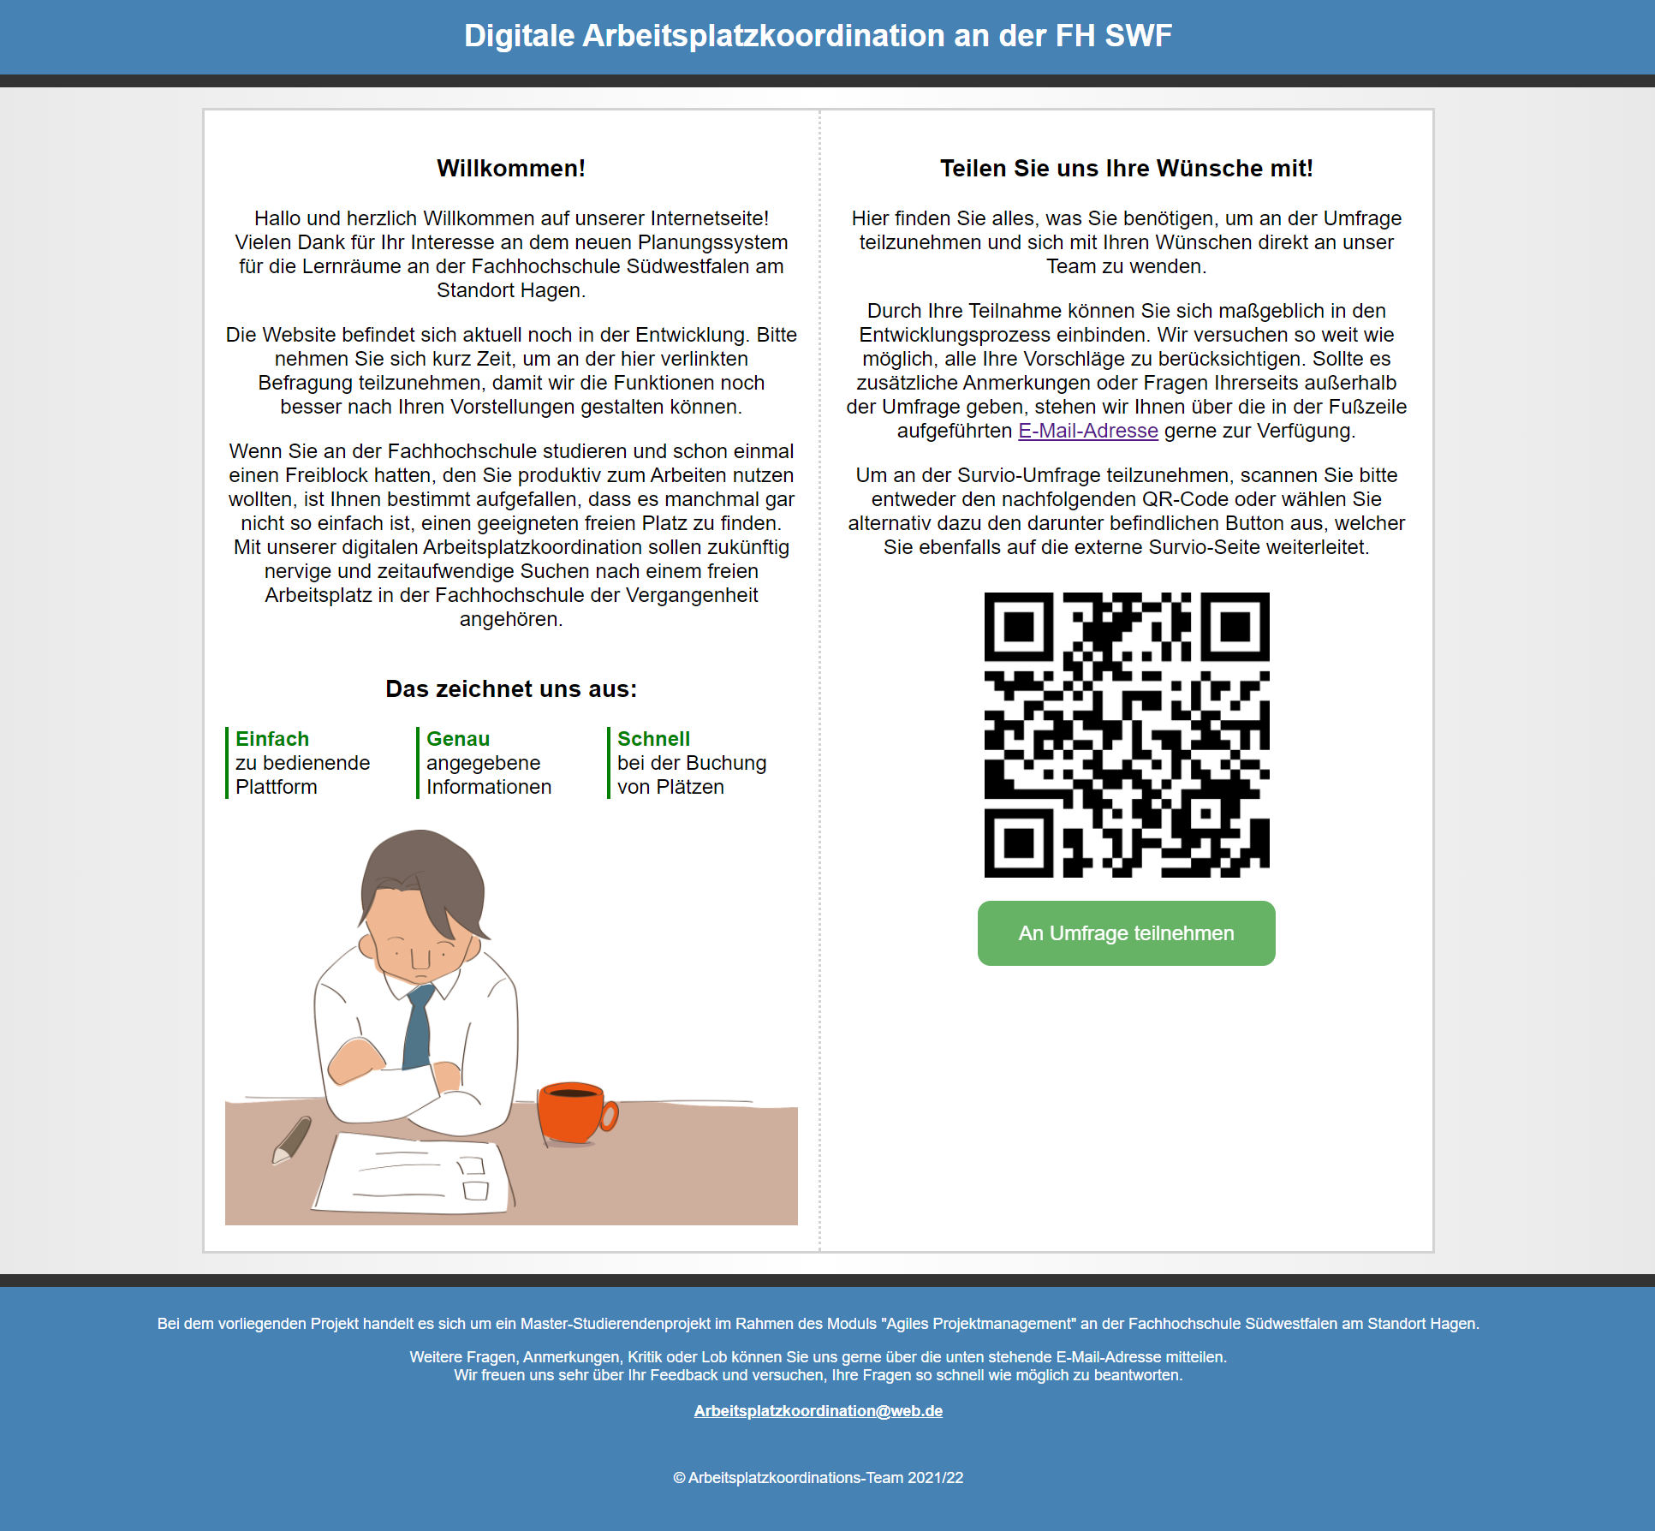
Technische und optische Umsetzung in der Theorie

Slide 14
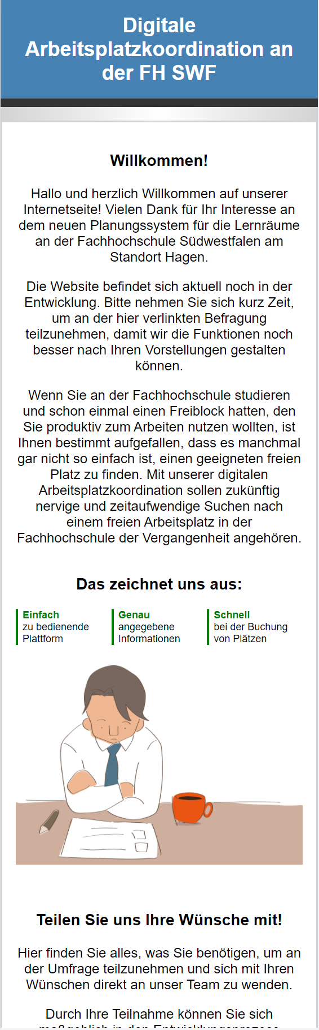


Slide 15
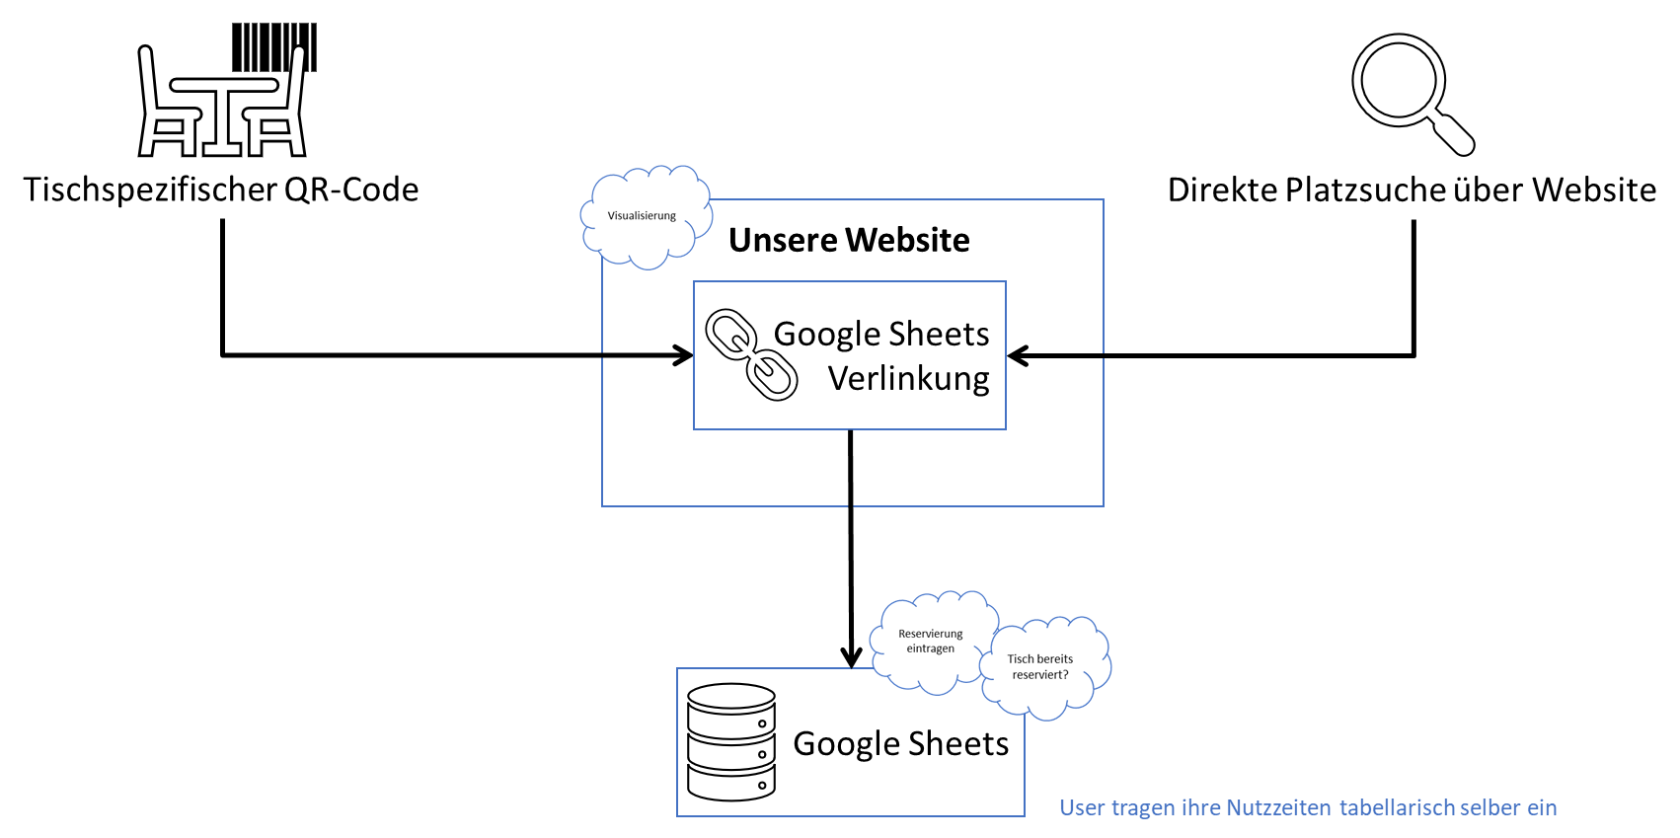
Technische Umsetzung in der Theorie
Minimum Viable Product

Slide 16
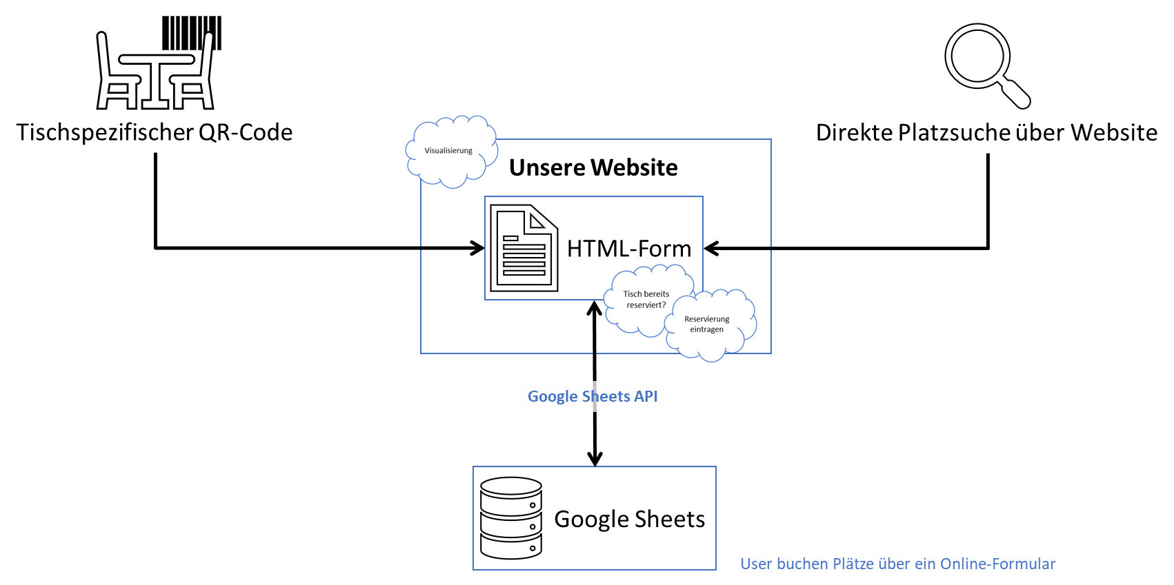
Technische Umsetzung in der Theorie
Weiterentwicklung des MVPs

Slide 17
Nächste Schritte
Kooperation mit der Bibliothek
Ansprechpartner (Christian Dabrowski)
Praxistest mit vereinfachter Software, um Funktion zu prüfen
Platzreservierung über E-Mailadresse (Daten werden in Excel sheet gepflegt)
Google Spreadsheets
Layout festlegen
Zum Beispiel mit Axure RP
Verantwortlichen für die restlichen Räume (Foyer, Poolraum) ansprechen
Gespräch mit Hochschulleitung
Absegnung für die Idee einholen

Slide 18
Fachhochschule Südwestfalen
Wir geben Impulse
Vielen Dank für Ihre Aufmerksamkeit!

